Slide 1
Золотоніський технікум ветеринарної медицини Білоцерківського НАУ
Лабораторна робота
Тема. Виготовлення живильних середовищ, посіву і вирощування культур мікробів
Мета. Набути навичок виготовлення простих живильних середовищ, посіву і вирощування культур мікробів.

Slide 2
Завдання
1. Виготовити живильні середовища для вирощування мікробів: м'ясо-пептонний бульон (МПБ) і м'ясо-пептонний агар (МПА).
2. Висіяти мікроби з патологічного матеріалу на живильні середовища.
3.Ріст мікробів на живильних середовищах

Slide 3
Обладнання та матеріали
Бактеріологічні чашки, пробірки, водяна баня, спиртівки, бактеріологічні петлі, пастерівські піпетки, пінцети, олівці для писання по склу, стерильні поживні середовища (МПА, МПБ), органи трупа, харчові продукти.

Slide 4
Методичні вказівки
Спочатку студенти пригадують правила особистої профілактики під час роботи з заразним матеріалом. Перевіряють, чи всі студенти в халатах, пояснюють методику виготовлення живильних середовищ, використання їх, стерилізацію, методику посіву мікробів та вирощування їх. Потім студенти самостійно проводять посіви на готові стерильні живильні середовища і вміщують їх у термостат для вирощування. Самостійно готують МПА.

Slide 5
Класифікація живильних середовищ
Універсальні: ПВ, МПБ, МПА
Спеціальні: цукровий МПА, МПБ, сироватковий МПА, кров’яний МПА, асцититичний МПА
Елективні: Ру, Леффлера, 1% лужна ПВ
Селективні: середовище Мюллера, фуразолідоно-твіновий агар, Сабуро
Диференціально-діагностичні:
а) для визначення цукролітичних властивостей (середовища Гіса, Ендо, Левіна, Плоскірева)
б) для визначення протеолітичних властивостей (згорнута сироватка, МПЖ, кусочки м’язів, білка курячого яйця)
в) для визначення пептолітичних властивостей (МПБ, ПВ)
г) для визначення гемолітичних властивостей (кров’яний МПА)
для визначення редукуючих властивостей (середовища з різними барвниками)

Slide 6
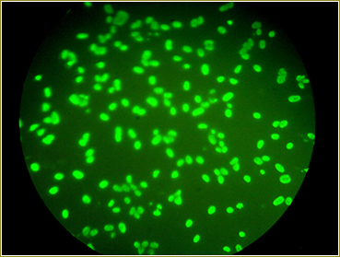
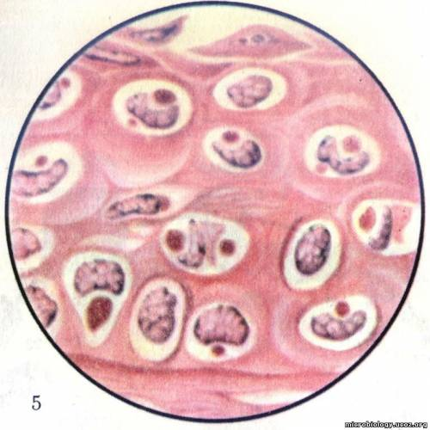
Посіви на живильні середовища
Посів на чашки Петрі
Посів уколом

Slide 7
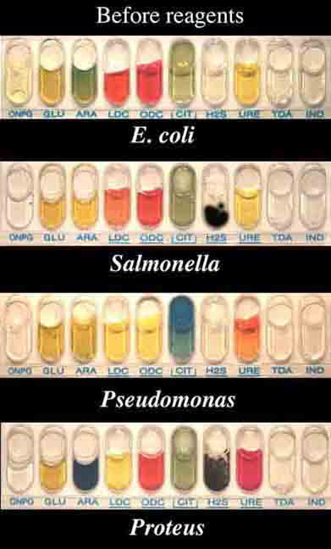
Біохімічна ідентифікація бактерій за допомогою тест-систем

Slide 8
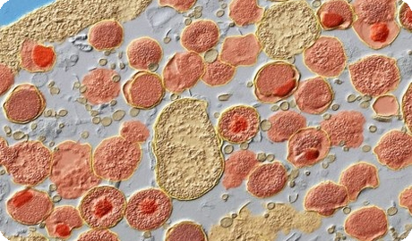
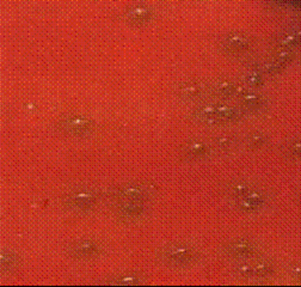
Універсальні живильні середовища
МПА
Кров'яний агар

Slide 9
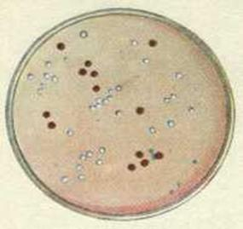
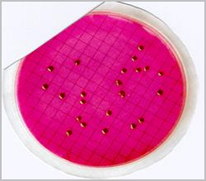
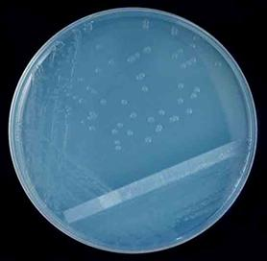
Диференційно-діагностичні живильні середовища
Середовище Плоскирева
Середовище Ендо
Середовище Левіна

Slide 10
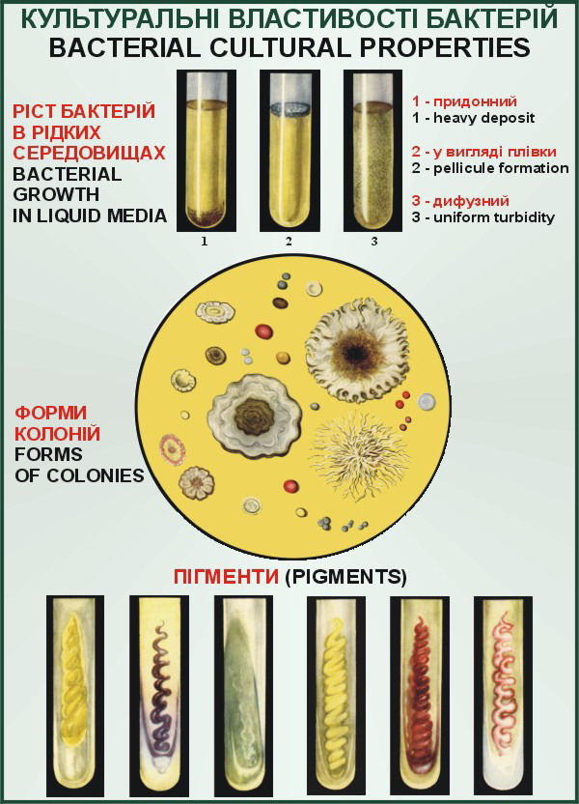

Slide 11
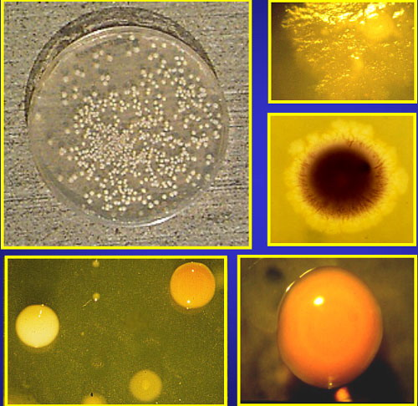
Різні види колоній

Slide 12
Пігментація у різних видів актиноміцетів у пробірках та чашці Петрі

Slide 13
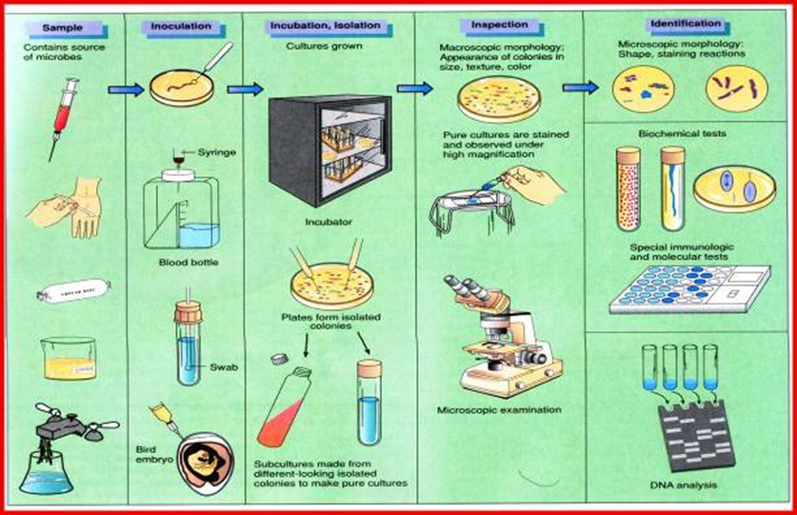
Культивування мікоплазм

Slide 14
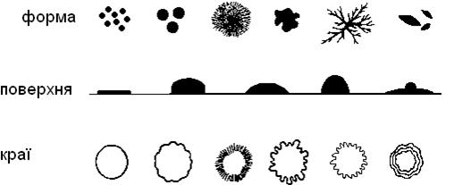
Характеристика колоній

Slide 15
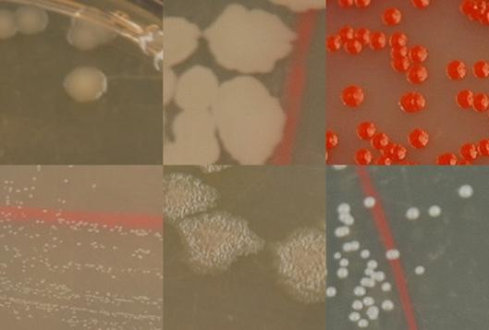
Характеристика колоній

Slide 16
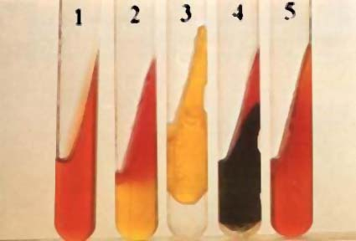
Ріст мікроорганізмів на середовищі Олькеницького

Slide 17
Визначення редукуючих властивостей бактерій

Slide 18
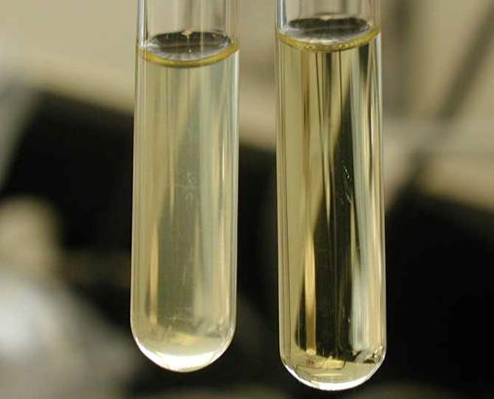
Ідентифікація мікроорганізмів за допомогою бактеріофагів
Літична дія бактеріофагу (справа – позитивний результат)

Slide 19
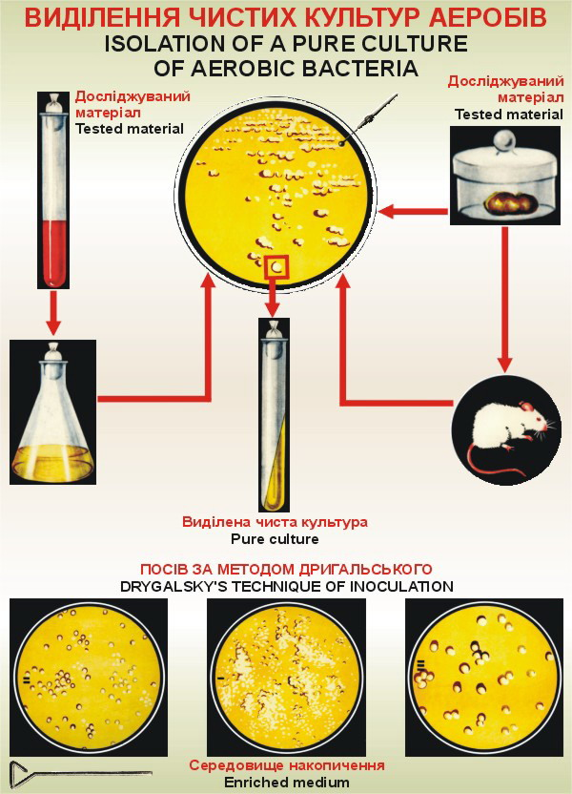

Slide 20
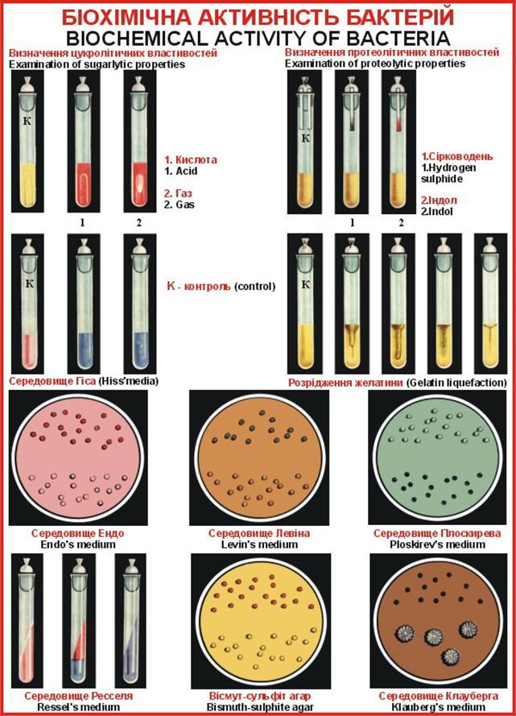

Slide 21
ДОМАШНЄ ЗАВДАННЯ
оформити лабораторний зошит, вивчити матеріал по темі.
Підручники: М.І Горбань. Практикум по епізоотології з мікробіологією
В. П. Постой Епізоотологія з мікробіологією

